Slide 1
Sumo irobot
Veidoja: Nils Spuravs

Slide 2

Pamata ideja…
] Izveidot irobotu ar ko var piedalīties sacensības.
] Iegūt pieredzi arduino kodēšanā, 3d modelēšanā, shēmu veidošanā, lodēšanā un tamlīdzīgi.

Slide 3
Darba plāns…
1.nedēļa: Meklēt informāciju par irobot.
2.nedēļa: Sākt veidot shēmu.
3.nedēļa: Izveidot kodu, lai lasītu sensorus.
4.nedēļa: Izveidot pirmo prototipu irobot.
5.nedēļa: Izveidot kodu, kas strādā kā irobots.
6.nedēļa:Izveidot lāpstu, izveidot shēmu.
7.nedēļa:Izveidot labāku lāpstu.
8.nedēļa: Prezentēt.

Slide 4

Github

Slide 5
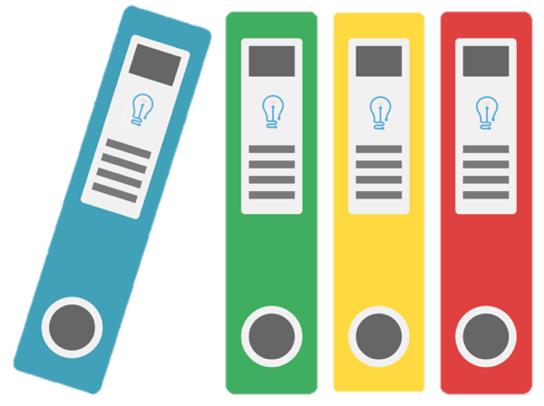
Dokumentācija
Kas sanāca?
] Sanāca izveidot kodu mapes, kurās ir attiecīgie faili.
Pie kā jāpiestrādā?
] Jāpiestrādā pie dienasgrāmatas rakstīšanas.

Slide 6
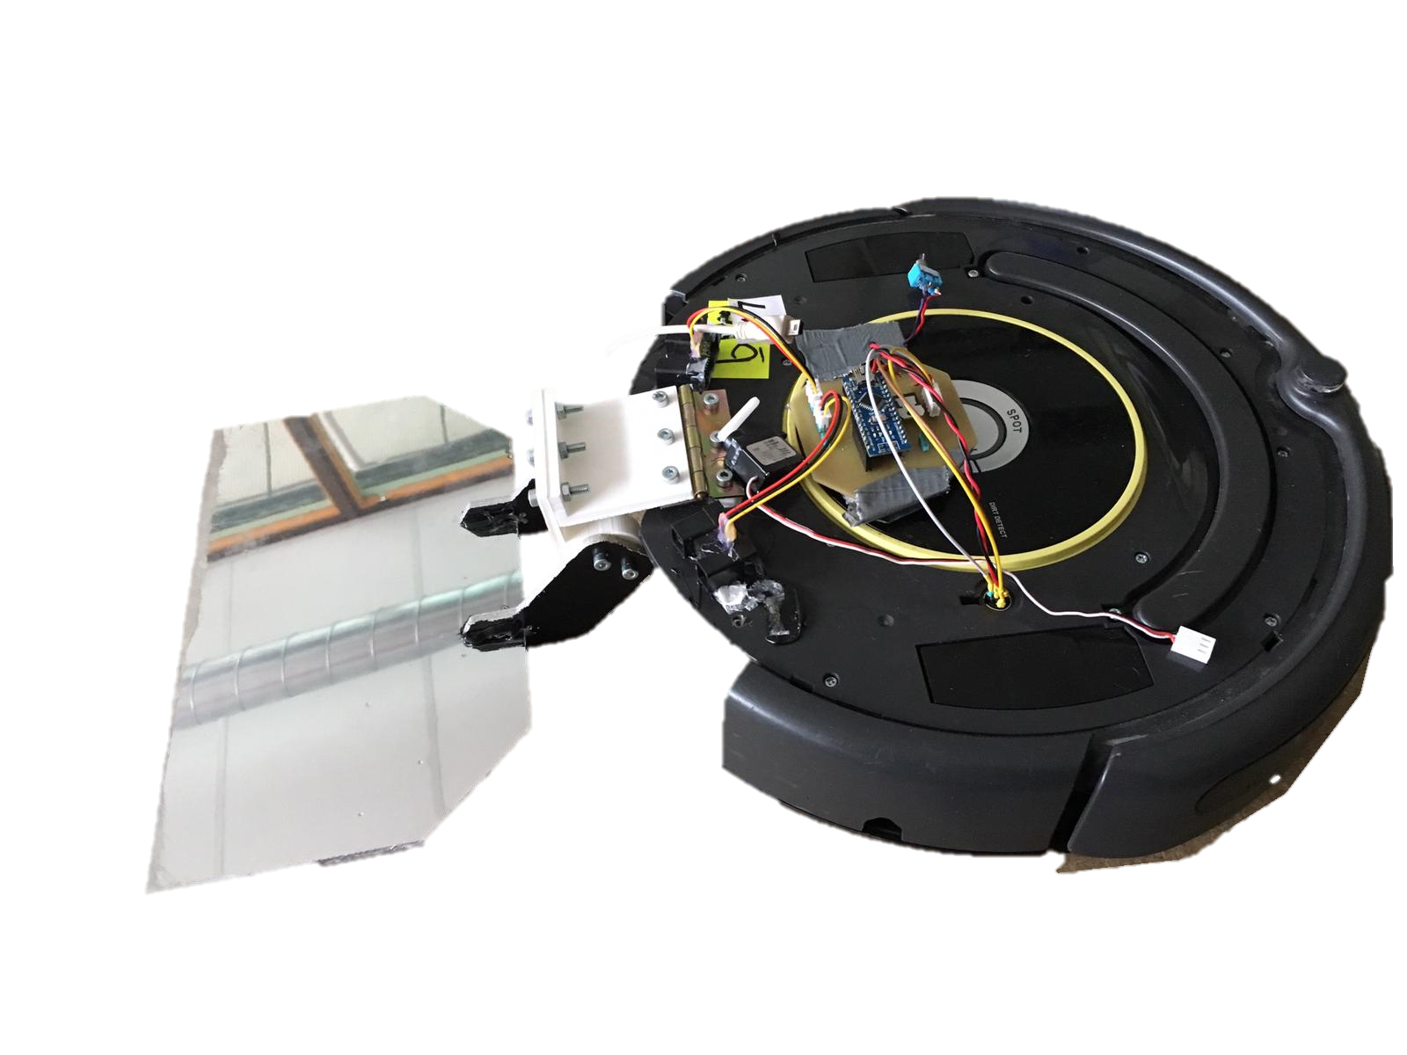
Galaprodukts

Slide 7
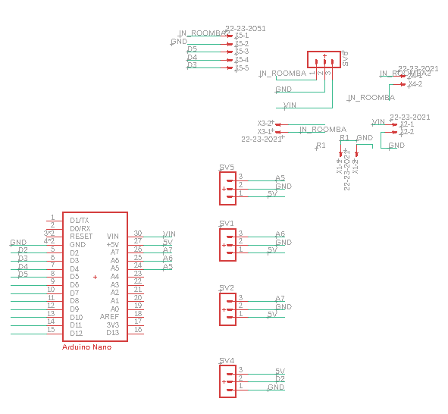

Slide 8
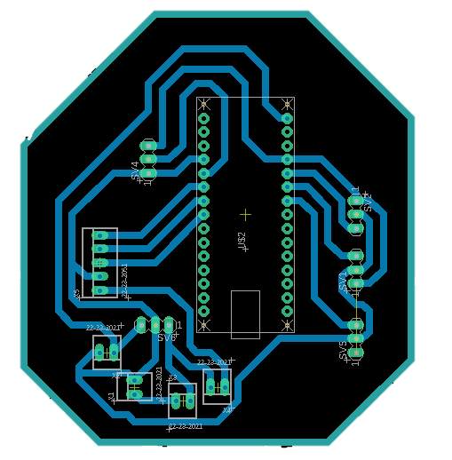

Slide 9
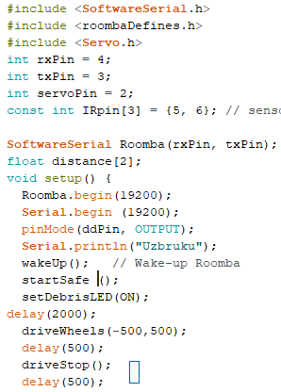
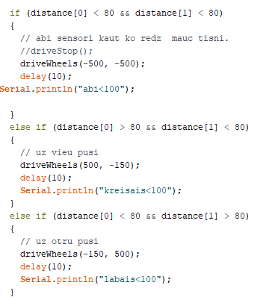

Slide 10
Secinājumi
] Sanāca izveidot sumo irobot, shēmu un kodu
] Nesanāca github dokumentācija
] Jāpilnveido pats robots, lāpsta, kods
]

Slide 11
Paldies par uzmanību

